Slide 1
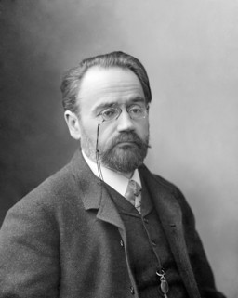
Emile Zola 1840-1902

Slide 2
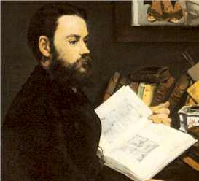
Études à Aix-en-Provence et à Paris
Librairie Hachette
inspiration romantiques
Admirateur des Goncourt
Taine, Claude Bernard

Slide 3
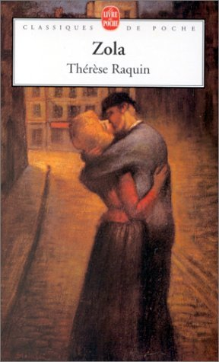
Réalisme et naturalisme: Thérèse Raquin, 1867

Slide 4
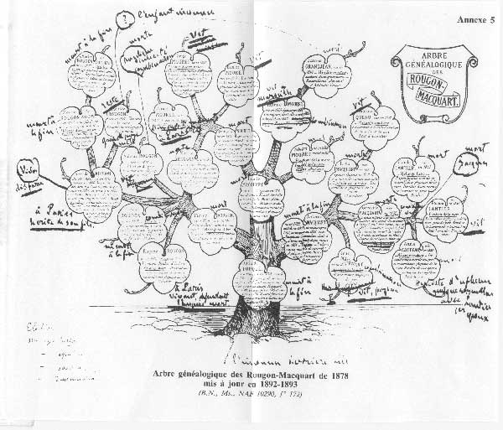
Le roman expérimental
Le Naturalisme au théâtre
Les Rougon-Macquart 1893

Slide 5
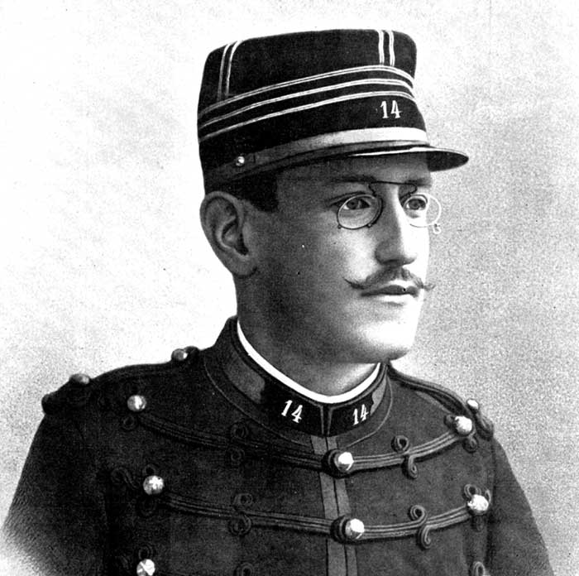
Enquêtes sur le monde de travail: socialisme
Affaire Dreyfus 1898:

Slide 6
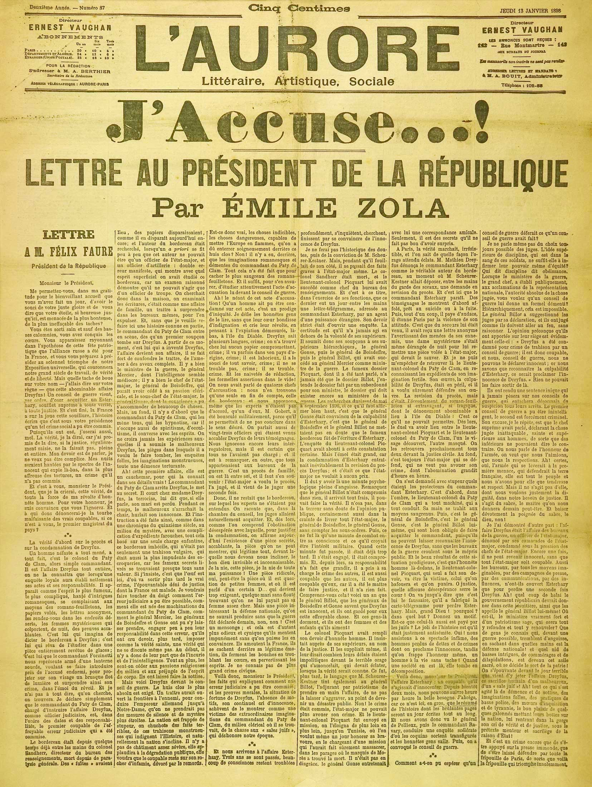
“J’accuse!”
(Félix Fauré)

Slide 7
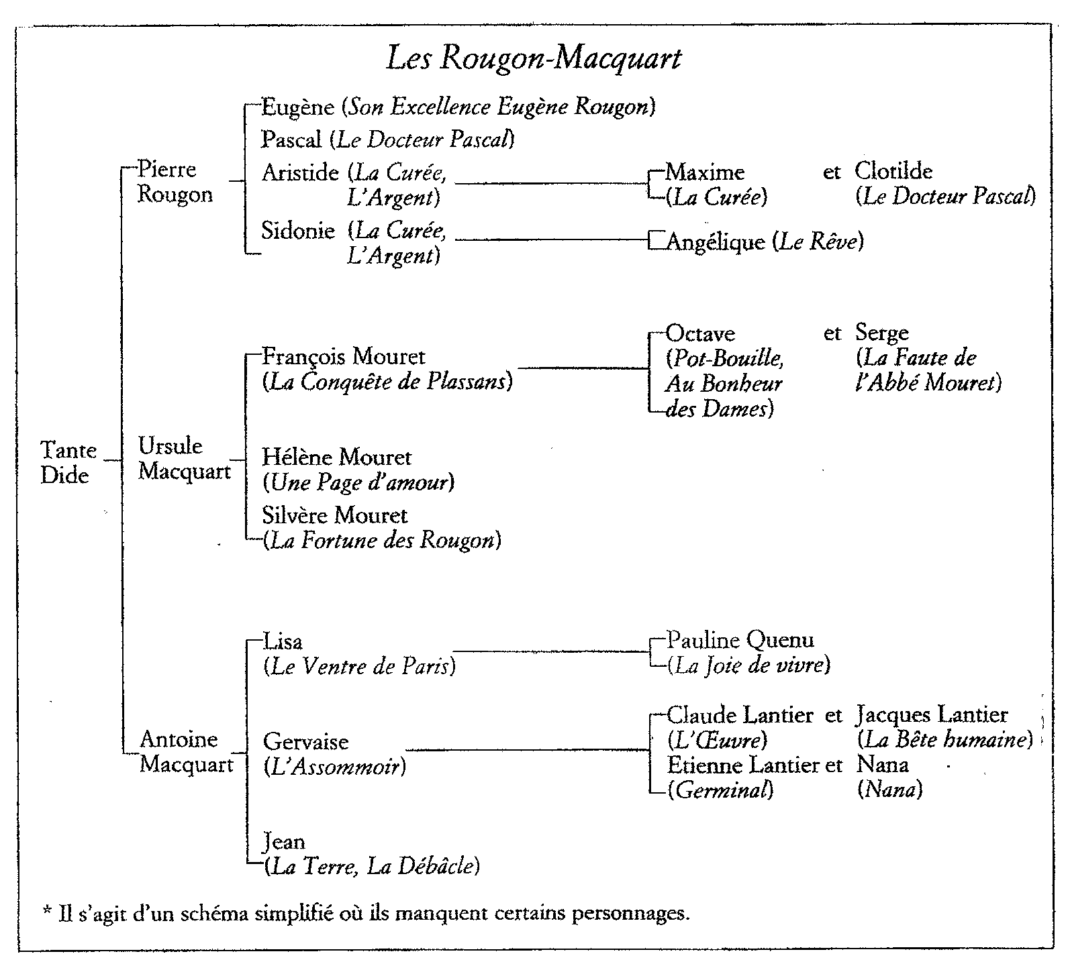

Slide 8
La Fortune des Rougons
Germinal
L’Assommoir
Nana
La Bête humaine
Le Ventre de Paris

Slide 9
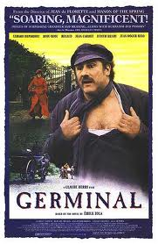

Slide 10
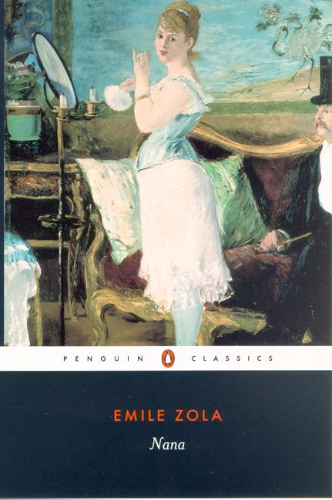

Slide 11
Zola, Nana
Et toujours pas de Nana ! On gardait donc Nana pour le baisser du rideau ? Une attente si prolongée avait fini par irriter le public. Les murmures recommençaient. - Ça va mal, dit Mignon radieux à Steiner. Un joli attrapage, vous allez voir ! À ce moment, les nuées, au fond, s’écartèrent, et Vénus parut. Nana, très grande, très forte pour ses dix-huit ans, dans sa tunique blanche de déesse, ses longs cheveux blonds simplement dénoués sur les épaules, descendit vers la rampe avec un aplomb tranquille, en riant au public. Et elle entama son grand air : Lorsque Vénus rôde le soir...

Slide 12
Dès le second vers, on se regardait dans la salle. Était-ce une plaisanterie, quelque gageure de Bordenave ? Jamais on n’avait entendu une voix aussi fausse, menée avec moins de méthode. Son directeur la jugeait bien, elle chantait comme une seringue. Et elle ne savait même pas se tenir en scène, elle jetait les mains en avant, dans un balancement de tout son corps, qu’on trouva peu convenable et disgracieux. Des oh ! oh ! s’élevaient déjà du parterre et des petites places, on sifflotait, lorsqu’une voix de jeune coq en train de muer, aux fauteuils d’orchestre, lança avec conviction : - Très chic !

Slide 13
Toute la salle regarda. C’était le chérubin, l’échappé de collège, ses beaux yeux écarquillés, sa face blonde enflammée par la vue de Nana. Quand il vit le monde se tourner vers lui, il devint très rouge d’avoir ainsi parlé haut, sans le vouloir.
Daguenet, son voisin, l’examinait avec un sourire, le public riait, comme désarmé et ne songeant plus à siffler ; tandis que les jeunes messieurs en gants blancs, empoignés eux aussi par le galbe de Nana, se pâmaient, applaudissaient. - C’est ça, très bien ! bravo !

Slide 14
Nana, cependant, en voyant rire la salle, s’était mise à rire. La gaieté redoubla. Elle était drôle tout de même, cette belle fille. Son rire lui creusait un amour de petit trou dans le menton. Elle attendait, pas gênée, familière, entrant tout de suite de plain-pied avec le public, ayant l’air de dire elle-même d’un clignement d’yeux quelle n’avait pas de talent pour deux liards, mais que ça ne faisait rien, quelle avait autre chose. Et, après avoir adressé au chef d’orchestre un geste qui signifiait : « Allons-y, mon bonhomme ! » elle commença le second couplet : À minuit, c’est Vénus qui passe...

Slide 15
C’était toujours la même voix vinaigrée, mais à présent elle grattait si bien le public au bon endroit, quelle lui tirait par moments un léger frisson. Nana avait gardé son rire, qui éclairait sa petite bouche rouge et luisait dans ses grands yeux, d’un bleu très clair. À certains vers un peu vifs, une friandise retroussait son nez dont les ailes roses battaient, pendant qu’une flamme passait sur ses joues. Elle continuait à se balancer, ne sachant faire que ça. Et on ne trouvait plus ça vilain du tout, au contraire ; les hommes braquaient leurs jumelles.

Slide 16
Il y avait aussi une scène où l’Amour, joué par une gamine de douze ans, répondait à toutes les questions : « Oui, maman... Non, maman », d’un ton pleurnicheur, les doigts dans le nez. Puis, Jupiter, avec la sévérité d’un maître qui se fâche, enfermait l’Amour dans un cabinet noir, en lui donnant à conjuguer vingt fois le verbe « J’aime ». On goûta davantage le finale, un choeur que la troupe et l’orchestre enlevèrent très brillamment. Mais, le rideau baissé, la claque tâcha vainement d’obtenir un rappel, tout le monde, debout, se dirigeait déjà vers les portes. On piétinait, on se bousculait, serré entre les rangs des fauteuils, échangeant ses impressions. Un même mot courait : - C’est idiot. Un critique disait qu’il faudrait joliment couper là-dedans. La pièce importait peu, d’ailleurs ; on causait surtout de Nana.

Slide 17
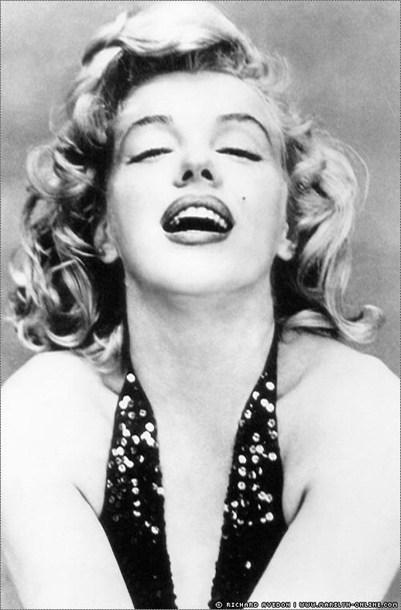

Slide 18
le roman de Zola:
enquête sociologique
doctrine naturaliste: “subordination de la psychologie à la physiologie”
milieu-individu

Slide 19
Méthode scientifique: observation
Documentation
Regard médical
Art objectif: description des foules
Tempérement épique

